Slide 1
Apparecchio per l’urto centrale (legge di Newton)
Collocazione: scaffale a muro

Slide 2
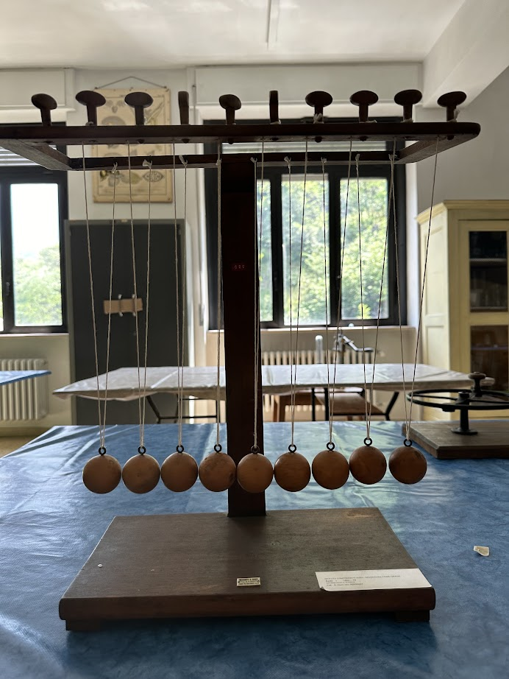
Funzionamento
Questo apparecchio serve a sperimentare diversi aspetti della dinamica, quali la conservazione del momento d’inerzia, la conservazione dell’energia e le collisioni elastiche. Questo strumento è costituito da 9 palline in legno, identiche per forma e massa, appese ciascuna ad un filo teso, tutte sullo stesso piano. Se si prende la prima pallina di destra e la si lascia ricadere sulle altre si muoverà solo l’ultima perché tutte le altre trasferiscono il moto alla pallina di fianco e così fino all’ultima che, non avendo niente a cui trasferire il moto, si muove.

Slide 3
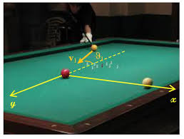
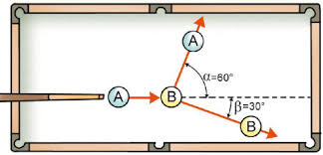
Storia/curiosità
Un urto in fisica è per definizione un impatto tra due corpi in cui le forze esterne sono trascurabili rispetto alle forze generate dal sistema formato dai due corpi: si ha un urto quando due corpi si scontrano e la risultante delle forze è nulla.
Un urto elastico è un particolare tipo di urto in cui si conservano sia la quantità di moto che l’energia cinetica del sistema. Quest’ultima si conserva quando i due corpi che si urtano rimbalzano l’uno contro l’altro senza deformarsi; in questo modo non c’è alcuna dispersione di energia cinetica.

Slide 4
Campo magnetico rotante di G. Ferraris
Collocazione: scaffale in acciaio, settore elettricità

Slide 5
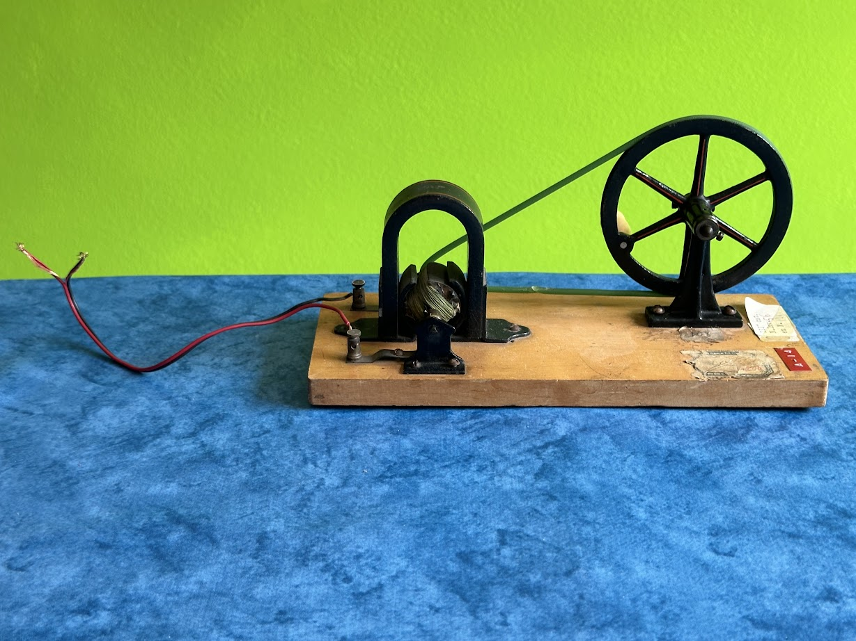
Funzionamento
Galileo Ferraris nel 1885 dimostrò che se una bobina di filo di rame viene fatta girare in un campo magnetico (tra due calamite) genera una differenza di potenziale misurabile con un galvanometro.

Slide 6
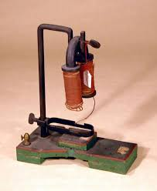
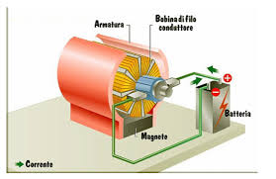
Storia/curiosità
Un filo percorso da una corrente elettrica genera intorno a sè un campo magnetico. Se il filo è avvolto su una superficie cilindrica, le azioni magnetiche delle diverse spire si sommano tra loro; l’effetto può essere ulteriormente rafforzato ponendo all’interno della bobina di filo un nucleo di materiale ferromagnetico. Si ottiene così una elettrocalamita o elettromagnete, cioè un dispositivo con comportamento uguale a quello di una calamita.
Le elettrocalamite sono magneti temporanei, poiché il loro campo magnetico scompare quando la corrente è tolta.
Campi magnetici generati in avvolgimenti percorsi dalla corrente elettrica sono alla base del funzionamento di tutti i motori elettrici.

Slide 7
Sistema solare Terra-Luna
Collocazione: scaffale ligneo

Slide 8
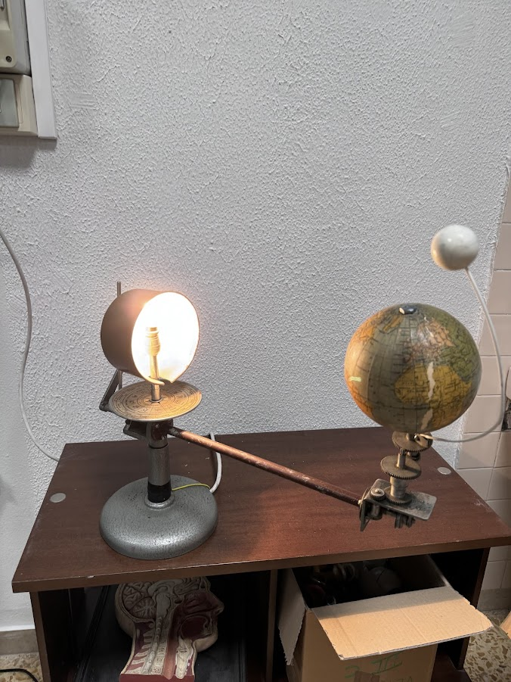
Funzionamento
Versione semplice di un modello planetario del sistema solare secondo la teoria copernicana, composto da Terra e Luna. Intorno ad un asse di rotazione, al cui vertice compare la rappresentazione del sole (lampadina), ruota la Terra con il suo satellite Luna. Il planetario meccanico è in grado di rappresentare la dottrina secondo cui l’Universo si muove come un gigantesco congegno di orologio. Il meccanismo può essere azionato a mano tramite un sistema di ingranaggi, con un doppio movimento: la Terra gira intorno al Sole e la Luna intorno alla Terra

Slide 9
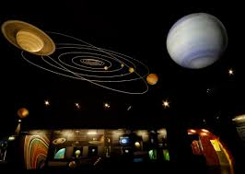
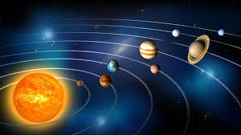
Storia/curiosità
Archimede, matematico greco, fu il primo a creare un primitivo dispositivo planetario: intorno al 250 a.C., realizzò un globo di metallo fuso che mostrava i movimenti dei pianeti. Intorno al 150 d.C. il matematico e astronomo Tolomeo registrò i suoi progetti per un globo celeste. Fondamentale è stata la figura di Aristarco di Samo (310 a.C – 230 a.C.). A lui è riconosciuto il merito di essere stato il primo aperto sostenitore del moto della Terra intorno al suo asse e del moto di essa attorno al Sole. A lui cioè è dovuta la prima formulazione dell’ipotesi eliocentrica.

Slide 10
Disco di Newton
Collocazione: scaffale ligneo

Slide 11
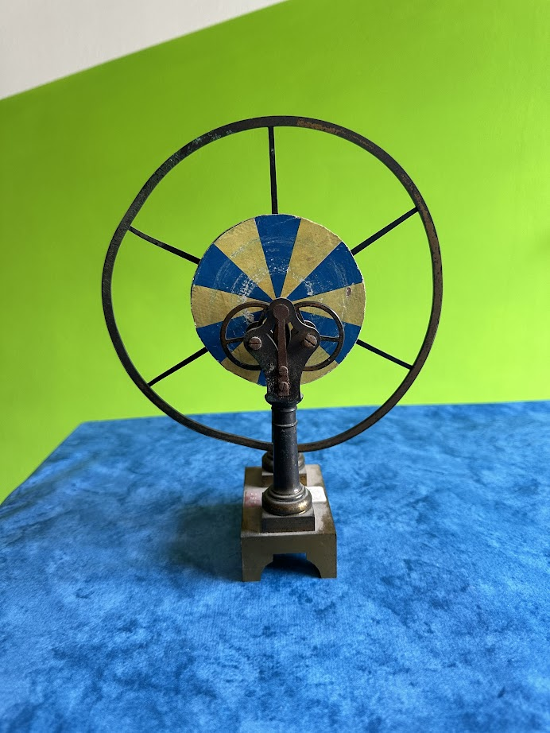
Funzionamento
Questo strumento, anche se molto semplice, dimostra che la luce bianca è formata dalla fusione dei colori (lunghezze d’onda) che costituiscono lo spettro della luce (sintesi della luce), colori che si possono ottenere per
mezzo di un prisma. Ciò è quanto aveva dimostrato Isaac Newton nel 1666 con degli esperimenti sulla scomposizione e sulla ricomposizione della luce solare, da cui il nome del dispositivo. Esso è costituito da un disco di cartone diviso in tanti settori colorati con i colori dello spettro. Facendolo girare rapidamente,
per la persistenza delle sensazioni visive, esso appare bianco.

Slide 12
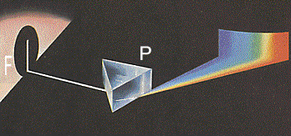
Storia/curiosità
Il fondatore della moderna scienza del colore è considerato l'inglese Isaac Newton (1642-1727). Newton eseguì il suo celebre esperimento di dispersione della luce per dimostrare che il colore non è una proprietà dei corpi, bensì è dovuta ad una proprietà della luce. Egli usando un prisma di vetro aveva scomposto la luce del sole (luce bianca) nel cosiddetto spettro dell’iride, dove i colori sfumavano dal rosso all’arancio, dall’arancio al giallo, poi al verde e all’azzurro fino all’indaco e al violetto. In questo modo si spiega il mistero dell’arcobaleno. Newton spiegava la formazione dello spettro ammettendo che tutti i colori erano già presenti nella luce “bianca” del sole prima della sua scomposizione. E per confermare la sua ipotesi Newton ideò un esperimento inverso al precedente e tale da produrre la “ricomposizione” dei colori. Newton otteneva prima la scomposizione della luce, poi usando una grande lente convergente, faceva convergere tutti i colori in un unico punto. I colori scomparivano e si otteneva di nuovo un raggio di luce bianca

Slide 13
Apparecchio forza centrifuga
Collocazione: sopra scaffale ligneo

Slide 14
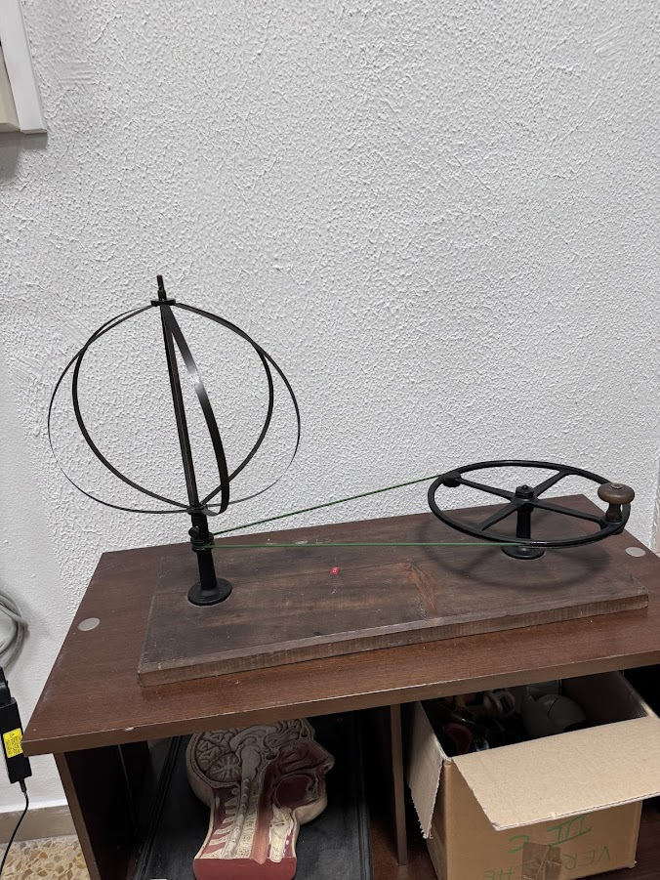
Funzionamento
La macchina si può definire "rotatoria" dal momento che, azionata la ruota con la manovella, per mezzo della cinghia, collocata nella scanalatura della suddetta ruota, permette di trasmettere la rotazione al supporto: il sistema in esame serve per verificare le leggi della forza centrifuga e delle conseguenti applicazioni ai corpi soggetti a rapide rotazioni.

Slide 15
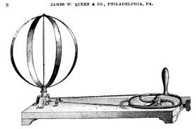
Storia/curiosità
Il fisico olandese C. Huygens (1629-1695) introdusse, nel "De vi centrifuga", opera pubblicata postuma nel 1703, il termine e la corretta formula della forza centrifuga.
La macchina, costruita nel settecento con forma ingombrante e illustrata nelle lezioni di fisica sperimentale dell’abate Nollet, si trasformò, nell’ottocento, in una struttura più ridotta e facilmente trasportabile, venne utilizzata per scopi didattici in varie scuole.

Slide 16
Generatore di corrente
Collocazione: sopra scaffale ligneo

Slide 17
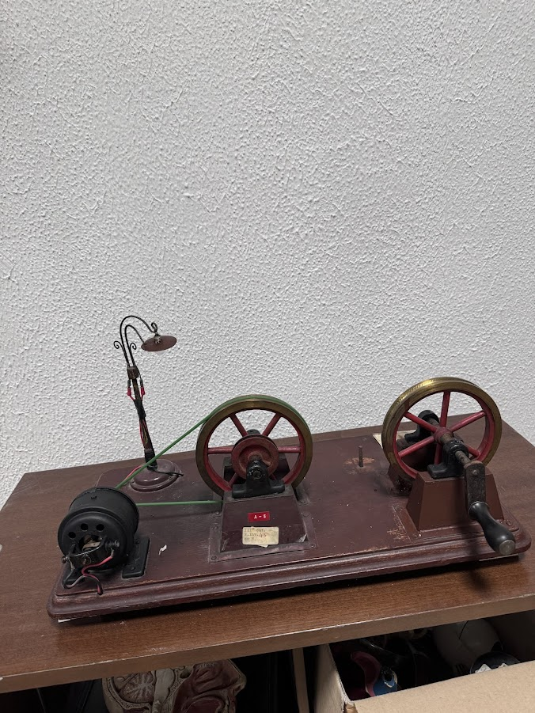
Funzionamento

Slide 18
Storia/curiosità
aggiungere testo

Slide 19
Diapason
Collocazione:

Slide 20
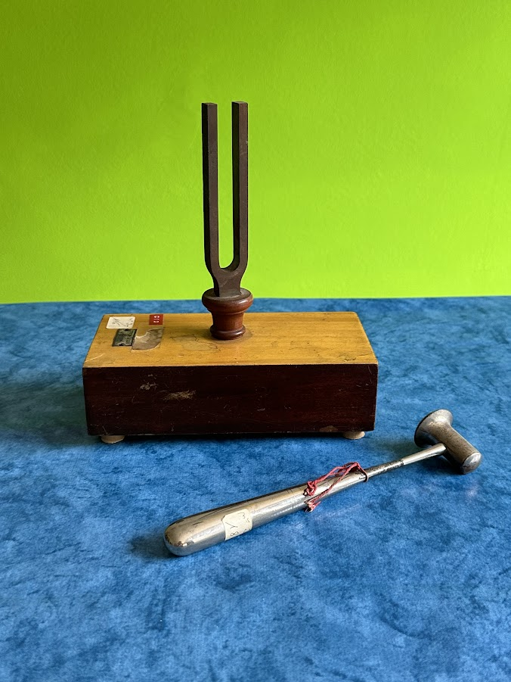
Funzionamento
Strumento acustico: quando uno dei rebbi viene percosso con un martelletto dall'estremità di gomma, il sistema entra in oscillazione, vibrando a una frequenza fondamentale, poiché presenta elasticità e inerzia. Se il diapason viene tenuto per il piede emette un suono molto debole. Se invece il piede poggia su un corpo elastico il suono emesso è più forte. Quando il diapason è messo su una cassa di risonanza, si produce un suono di intensità ancora maggiore.
La scatola di legno ha una sola apertura ed ha una lunghezza pari a un quarto della lunghezza d'onda della nota emessa dal diapason (se si trascura l'effetto di bocca). Le sue dimensioni sono importanti per avere una buona risonanza.

Slide 21
Storia/curiosità
Il termine diapason in musica ha diversi significati, ma comunemente indica uno strumento acustico per generare una nota standard sulla quale si accordano gli strumenti musicali.Il più comune è il diapason in La, che oscilla a una frequenza di 440 hertz, corrispondente al La della quarta ottava del pianoforte, ed è utilizzato per accordare gli strumenti.
Il più antico, e anche il più noto, consiste in una forcella di acciaio che quando viene percossa produce un suono molto puro, privo di frequenze armoniche. Questo suono può essere anche amplificato se la base della forcella viene collocata su una superficie che funga da cassa armonica: ad esempio può essere messo a contatto con la cassa di risonanza in legno di un altro strumento, quale un violino o una chitarra. La sua invenzione può essere ascritta al musicista John Shore nel 1711.

Slide 22
Modelli di vite
Collocazione:

Slide 23
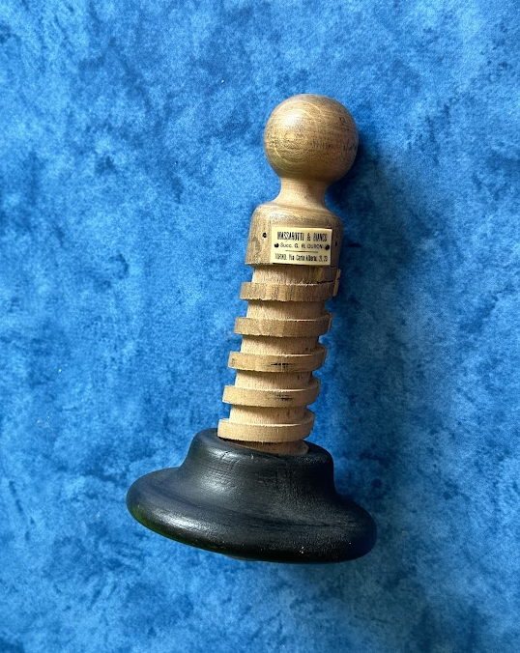
Funzionamento
Una vite è una barra cilindrica con un filetto elicoidale (o principio)
inciso sulla superficie, utilizzata prevalentemente per fissare oggetti
tra loro. È una macchina semplice in grado di trasformare il moto
circolare in moto rettilineo. La vite è una applicazione particolare del principio del cuneo o piano inclinato. Il cuneo è costituito dall’elica del filetto, che si av-
volge sul cilindro della vite e preme su un piano rappresentato dal filetto contrapposto.

Slide 24
Storia/curiosità
Le viti metriche sono identificate con il passo del filetto e non con la numerazione dei filetti. Il passo del filetto è la distanza tra filetti espressa in millimetri (misurata secondo la lunghezza dello stelo). Per esempio un passo di 1.5 indica che la distanza tra un filetto ed il successivo è di 1.5 mm.

Slide 25
Baroscopio
Collocazione: armadio 1 in auletta chiusa

Slide 26
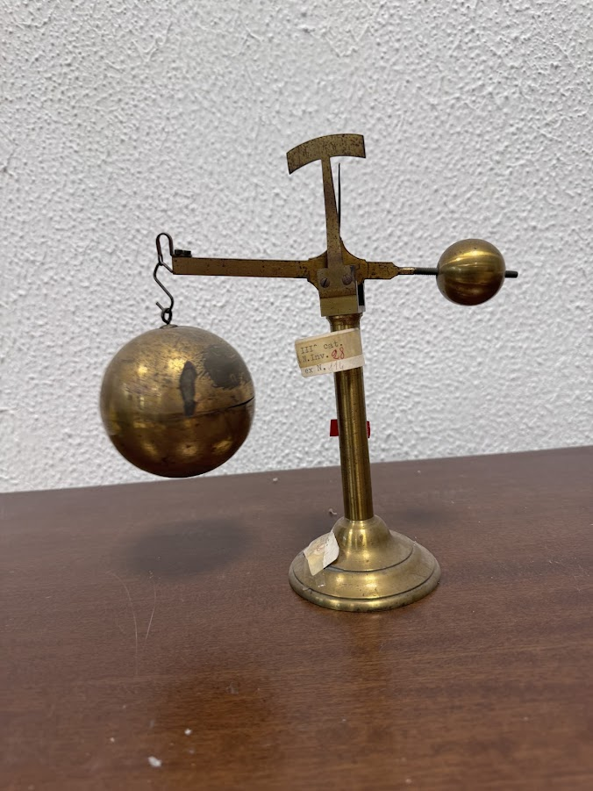
Funzionamento
Il baroscopio è uno strumento che
permette la verifica del principio di
Archimede nei gas: «Un corpo immerso in un gas riceve una spinta verso l’alto uguale al peso del volume di gas spostato». Si tratta di una piccola bilancia a giogo mobile munita di indicatore e scala
graduata con zero centrale. Al posto dei piatti il giogo sorregge ad un’estremità una sfera vuota in ottone, ermeticamente chiusa e di grande volume rispetto alla piccola massa in metallo presente all’altra estremità. In condizioni normali
i pesi dei due corpi si fanno equilibrio, in quanto lo strumento viene appositamente tarato perché ciò sia verificato.

Slide 27
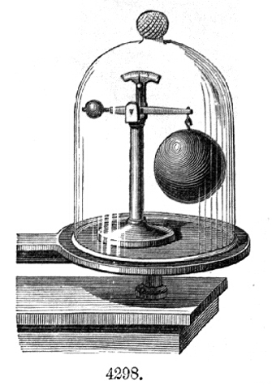
Storia/curiosità
Il baroscopio permetteva di mettere in evidenza l’azione della spinta di Archimede nell’atmosfera, in analogia con quanto avviene per i corpi immersi nei liquidi. Il dispositivo è costituito da una bilancia cui sono sospese due sfere di diverso volume. Nell’aria, la bilancia è in equilibrio. Ponendola sotto la campana di una pompa pneumatica in cui l’aria viene rarefatta, si osserva che l’equilibrio si rompe, ossia che la sfera di maggior volume scende mentre l’altra sale. Con la diminuzione della pressione, diminuisce infatti l’effetto della spinta di Archimede che spinge i corpi immersi in un fluido verso l’alto in proporzione al loro volume.

Slide 28
Lente a specchio
Collocazione: armadio chiuso in auletta

Slide 29
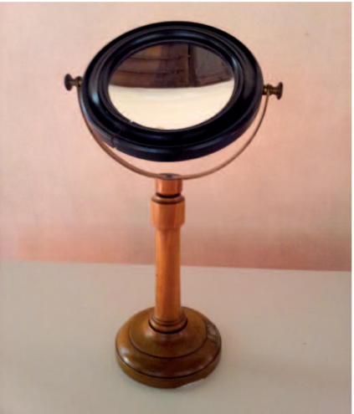
Funzionamento
I fenomeni della riflessione e rifrazione vengono usati negli specchi (piani o curvi) e nelle lenti. Si parla di catottrica, quando il fenomeno studiato è la riflessione, e diottrica, quando invece è la rifrazione l’oggetto dello studio.
La catottrica tratta dei fenomeni di riflessione, e quindi è la disciplina utilizzata nello studio degli specchi.
I raggi luminosi, partendo dall’oggetto, incontrano la superficie dello specchio e vengono riflessi con un angolo identico a quello di incidenza ma opposto rispetto alla perpendicolare allo specchio.

Slide 30
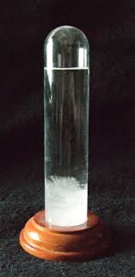
Storia/curiosità
In Italia sono detti baroscopi chimici, ma anche prenunziatori del tempo o prognosticatori. In tempi moderni sono più noti come bicchieri della tempesta (da storm glass, il nome con cui era conosciuto questo strumento in Inghilterra, o Sturmglas, in tedesco). Tra i contadini dell’Ottocento divennero una vera e propria moda. La cosa non deve stupire: per molti secoli le previsioni del tempo sono state affidate a superstizioni come quelle sui giorni di marca, oppure al barometro delle cipolle. Tra fine Settecento e inizio Ottocento nuovi strumenti di misura cercarono di trasformare la meteorologia popolare in una scienza vera e propria. E così, nacque anche il baroscopio chimico, che veniva venduto alle fiere di paese e il cui funzionamento era descritto su almanacchi e giornali.

